Slide 1

Аким на 5 часов
Симулятор городских решений
Пять решений. Бюджет 100. Горизонт 2 года.
Учебная модель Астаны
Notes:
15 секунд. «Аким на 5 часов» помогает сравнить последствия пяти городских решений при ограниченном бюджете. Покажем работающий учебный симулятор и пример, где одна смена района меняет результат.
ТЗ: https://docs.google.com/document/d/1oDZtYnBgbcn_Ii7vleP87hkARJ2HmbXl7Cw_rsCxqpo/edit
Датасет: https://docs.google.com/document/d/1Uc-GdGoKhDY-spu8V50-ZMm33t2CjYLP/edit

Slide 2
Условия городского решения
У районов разные потребности, а бюджет общий
5
100
14
2
районов
условных единиц
бюджета
доступных мер
года расчёта
Ровно 5 мер. Не более 2 из одного направления.
Синтетические данные организаторов. Результат описывает учебную модель.
Notes:
15 секунд. Есть пять районов с разными исходными показателями. Из четырнадцати мер нужно выбрать ровно пять. Бюджет ограничен ста условными единицами. Модель учитывает сроки внедрения, несовместимости и синергии. Данные организаторов синтетические.
ТЗ: https://docs.google.com/document/d/1oDZtYnBgbcn_Ii7vleP87hkARJ2HmbXl7Cw_rsCxqpo/edit
Датасет: https://docs.google.com/document/d/1Uc-GdGoKhDY-spu8V50-ZMm33t2CjYLP/edit

Slide 3
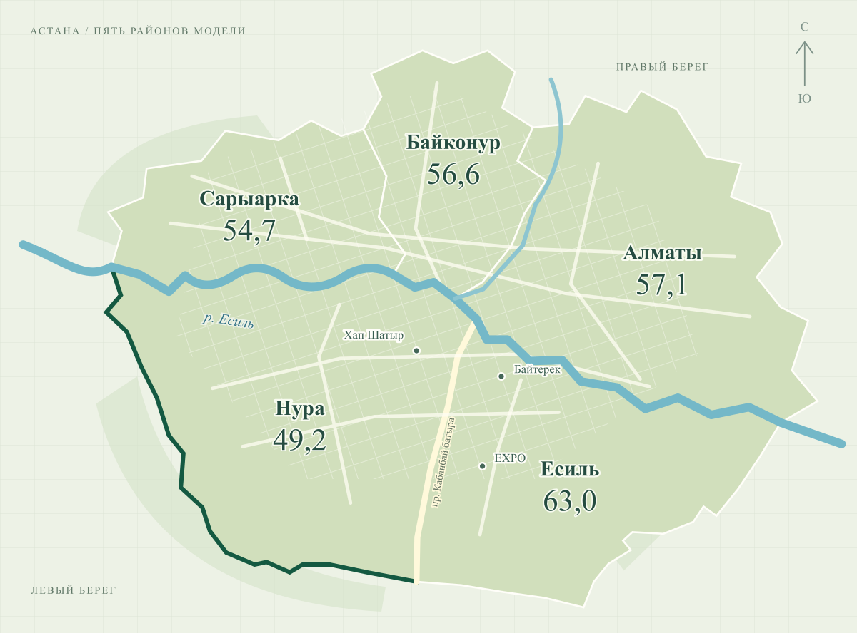
Путь пользователя
01
Карта и паспорт района
Исходные показатели и проблемные места
02
Выбор пяти мер
Район реализации и остаток бюджета
03
Расчёт последствий
Изменения районов и общий Score
04
Сравнение A/B
Сохранение и восстановление A
Notes:
20 секунд. Пользователь изучает карту и паспорт района, выбирает меры и место реализации. Бюджет виден во время выбора. После расчёта он видит показатели до и после и сохраняет сценарий A для сравнения с текущим B. Карта взята из самого приложения. Географический ориентир: https://www.gov.kz/memleket/entities/astana-nura/press/news/details/560659?lang=ru . Контуры обобщены, административная точность не заявляется.
ТЗ: https://docs.google.com/document/d/1oDZtYnBgbcn_Ii7vleP87hkARJ2HmbXl7Cw_rsCxqpo/edit
Датасет: https://docs.google.com/document/d/1Uc-GdGoKhDY-spu8V50-ZMm33t2CjYLP/edit

Slide 4
Расчёт и роль AI
Python считает
AI объясняет
Проверяет бюджет и совместимость
Учитывает лаги и синергии
Рассчитывает показатели и Score
Получает готовый расчёт
Описывает компромиссы и риски
Предлагает возможные реакции жителей
Score = 0,7 × среднее + 0,3 × минимум − критические
Среднее взвешено по населению. Критический показатель строго ниже 40.
Notes:
20 секунд. Python сначала проверяет ограничения и вычисляет результат из JSON. Модель учитывает восемь кварталов, лаги, синергии и порог критичности ниже сорока. По отдельной кнопке настоящий запрос в OpenAI объясняет уже рассчитанный сценарий. AI не создаёт числовые результаты и не изменяет Score. AI требует интернет и конфигурацию команды. Источники реализации: simulator.py, ai_analysis.py, README.md.
ТЗ: https://docs.google.com/document/d/1oDZtYnBgbcn_Ii7vleP87hkARJ2HmbXl7Cw_rsCxqpo/edit
Датасет: https://docs.google.com/document/d/1Uc-GdGoKhDY-spu8V50-ZMm33t2CjYLP/edit

Slide 5
Район меняет результат при том же бюджете
A: школа и детсад в Нуре. B: та же мера в Есиле.
Показатель | Исходно | Сценарий A | Сценарий B
Расходы, усл. ед. | 0 | 95 | 95
Score | 52,55768 | 56,54307 | 55,29777
Показателей ниже 40 | 2 | 0 | 1
A выше B на 1,24530 балла
Остальные меры одинаковы: M8 и M10 в Нуре, M12 по городу, M5 в Сарыарке.
Notes:
25 секунд. Сценарий A повторяет пример организаторов: M7, M8 и M10 в Нуре, M12 по городу и M5 в Сарыарке. В B только школу и детсад M7 переносим из Нуры в Есиль. Расходы равны 95, но Score A 56,54307, B 55,29777. В A нет критических показателей, в B остаётся один. По сравнению с A оценка Есиля в B больше на 1,10, Нуры меньше на 1,10. A лучше только в этом сравнении, глобальный оптимум не заявляем. Числа получены из simulator.py.
ТЗ: https://docs.google.com/document/d/1oDZtYnBgbcn_Ii7vleP87hkARJ2HmbXl7Cw_rsCxqpo/edit
Датасет: https://docs.google.com/document/d/1Uc-GdGoKhDY-spu8V50-ZMm33t2CjYLP/edit

Slide 6
Работающий прототип
28
Локальная числовая модель
Python 3.10+, стандартная библиотека
Настоящий AI-запрос проверен
автоматических тестов
проходят
OpenAI API, проверка 23 сентября 2026
Сравнение A/B, AI-разбор и скачивание отчёта
Код, интерфейс и материалы разработаны с существенной помощью OpenAI Codex.
Notes:
15 секунд. Числовая модель работает локально на стандартной библиотеке Python. 28 автоматических тестов покрывают математику, HTTP и AI-контракт. Команда отдельно проверила настоящий API-запрос 23 сентября. Сценарий A сохраняется в браузере. Разработка выполнена с существенной помощью OpenAI Codex. Источники: README.md, tests/, docs/THIRD_PARTY.md.
ТЗ: https://docs.google.com/document/d/1oDZtYnBgbcn_Ii7vleP87hkARJ2HmbXl7Cw_rsCxqpo/edit
Датасет: https://docs.google.com/document/d/1Uc-GdGoKhDY-spu8V50-ZMm33t2CjYLP/edit

Slide 7
Демонстрация и пределы модели
Демо: пример организаторов и сравнение A/B
Смена района для одной меры показывает,
как выбор влияет на город и слабейший район.
Пределы модели
Синтетические данные. Реальный прогноз требует калибровки.
Поиск оптимума и случайные события пока не реализованы.
AI требует сети. Сервер предназначен для локальной демонстрации.
Notes:
10 секунд. Демонстрация: загрузить пример, рассчитать, сохранить A, перенести M7 в Есиль, рассчитать текущий B и сравнить с A. Затем получить AI-анализ и скачать отчёт. Ограничения: синтетические данные, отсутствие глобального поиска оптимума и случайных событий, локальный сервер. Следующий шаг: подтвердить трактовку направлений у организаторов и проверить модель на реальных данных с экспертами.
ТЗ: https://docs.google.com/document/d/1oDZtYnBgbcn_Ii7vleP87hkARJ2HmbXl7Cw_rsCxqpo/edit
Датасет: https://docs.google.com/document/d/1Uc-GdGoKhDY-spu8V50-ZMm33t2CjYLP/edit

